Slide 1

Que faire contre la crise sociale et climatique ?
Protéger les besoins essentiels, garantir des quotas gratuits :

Slide 2
Des quotas sociaux et climatiques ?
Par exemple les premiers 10 m3 d’eau gratuits…
Par exemple les premiers 1000 kWh d’electricité gratuits…

Slide 3
Des quotas sociaux et climatiques ?
Par exemple les premiers 9000 kg de CO2 gratuits…
Par exemple les premiers 5000 km de trains gratuits…

Slide 4
Pourquoi des kg de CO2 ?
Les gaz à effet de serre sont en train de rendre la terre inhabitable
Tous les scientifiques demandent de réduire de 80% avant 2050…

Slide 5
Il faut un quota qui réduise de 6% chaque année ?
Le quota doit être égalitaire, nous sommes tous dans le même bain
Le plus difficile sera pour les riches qui devront décarboner plus rapidement !

Slide 6
Cela oblige les entreprises ?
On a tout essayé pour rendre les entreprises moins carbonées, sans résultat généralisé…
Si 100% des consommateurs leur demandent des produits moins carbonés, les entreprises réagissent !

Slide 7

Une vidéo de deux minutes pour expliquer ?

Slide 8
Comment faire ?
Le dispositif développé par des sociologues, ingénieurs et économistes est décrit sous www.comptecarbone.cc
sous www.agencecarbone.fr et sous https://fr.wikipedia.org/wiki/Compte_carbone

Slide 9
Et pour les consommateurs ?
https://youtu.be/DKHon8XIDrU

Slide 10
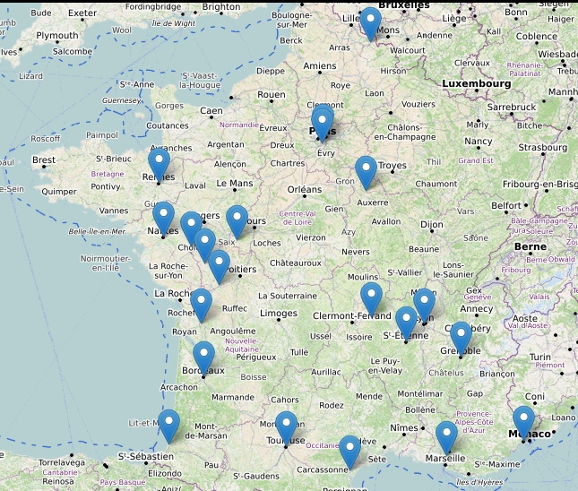
AGIR : rejoindre / monter des comités locaux
Comme proposé sur www.agencecarbone.fr/ici

Slide 11
On s’y met !

